Slide 1
Анализ свежести и калорийности мяса химическими методами
Городская научно-практическая конференция «Шаг в будущее»
Автор: Печуркин Василий Михайлович,
обучающийся Когалымского профессионального училища – 9, группа 107
Руководитель: Федотов Сергей Георгиевич
преподаватель химии
Когалымского профессионального училища – 9
высшая квалификационная категория
г. Когалым 2009г.

Slide 2
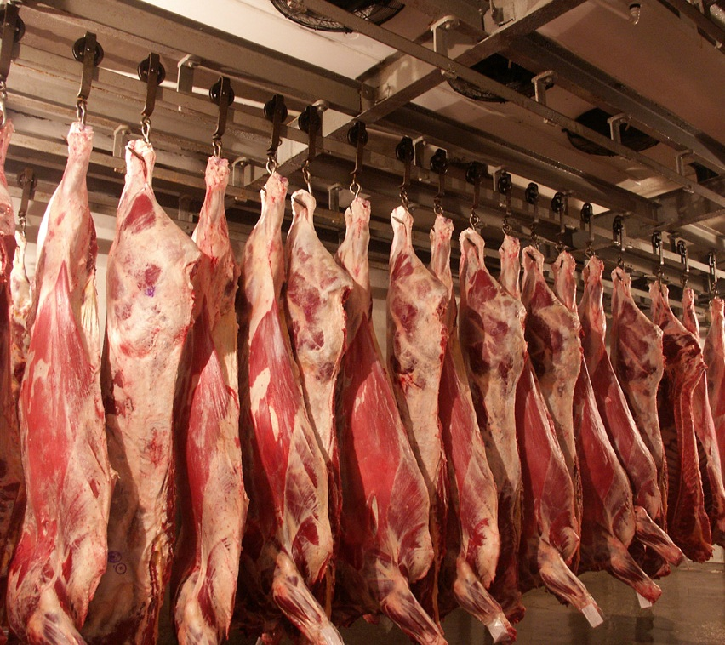

Slide 3
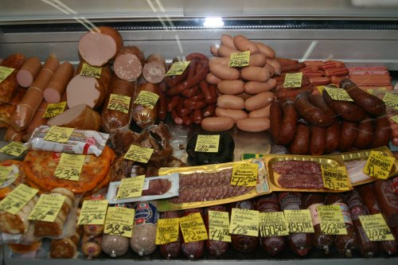
Цель: определение состава и качества мяса химическими методами

Slide 4
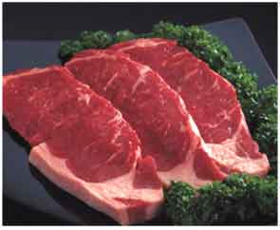
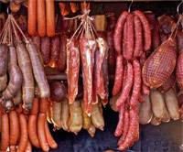

Slide 5
Задачи:
изучение теории анализа;
социологический опрос покупателей;
исследование купленных в разных местах образцов мяса;
определение свежести мяса;
определение калорийности мяса;
определение в составе мяса, питательные веществ и микроэлементов.

Slide 6
Химический состав мяса

Slide 7
Классификация видов мяса
по виду убойных животных;
по возрасту;
по упитанности;
по термическому состоянию;
по качеству.

Slide 8
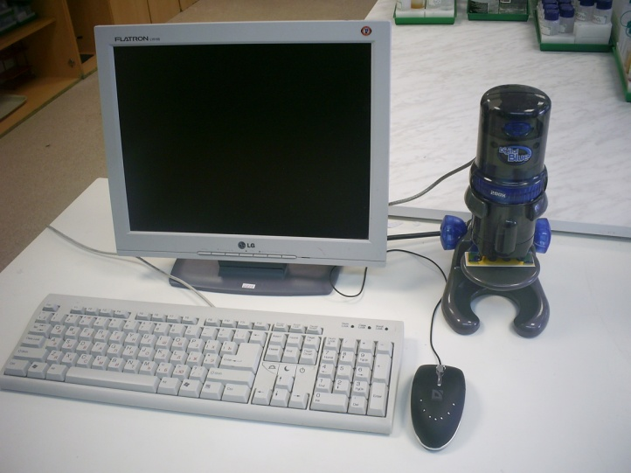
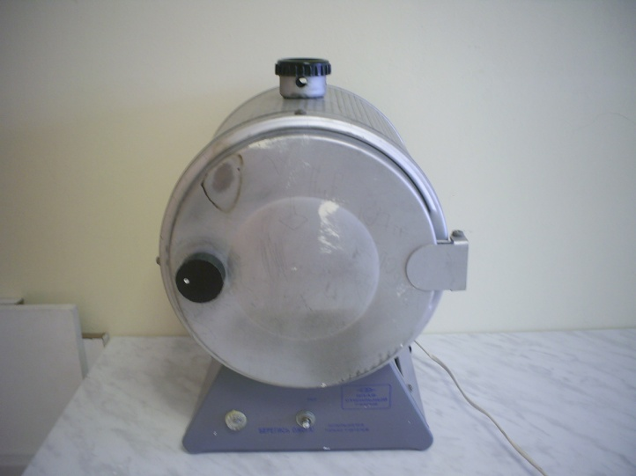
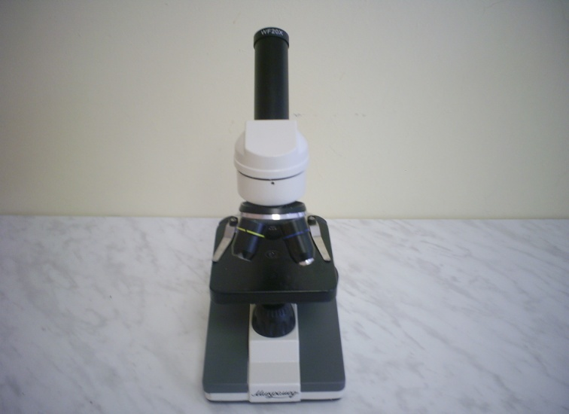
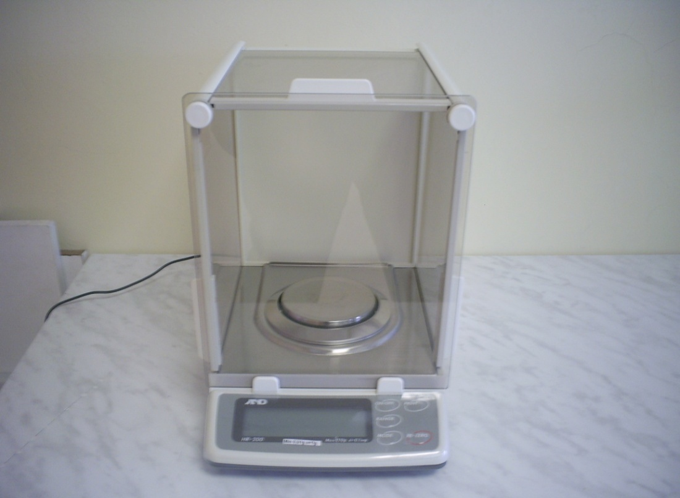
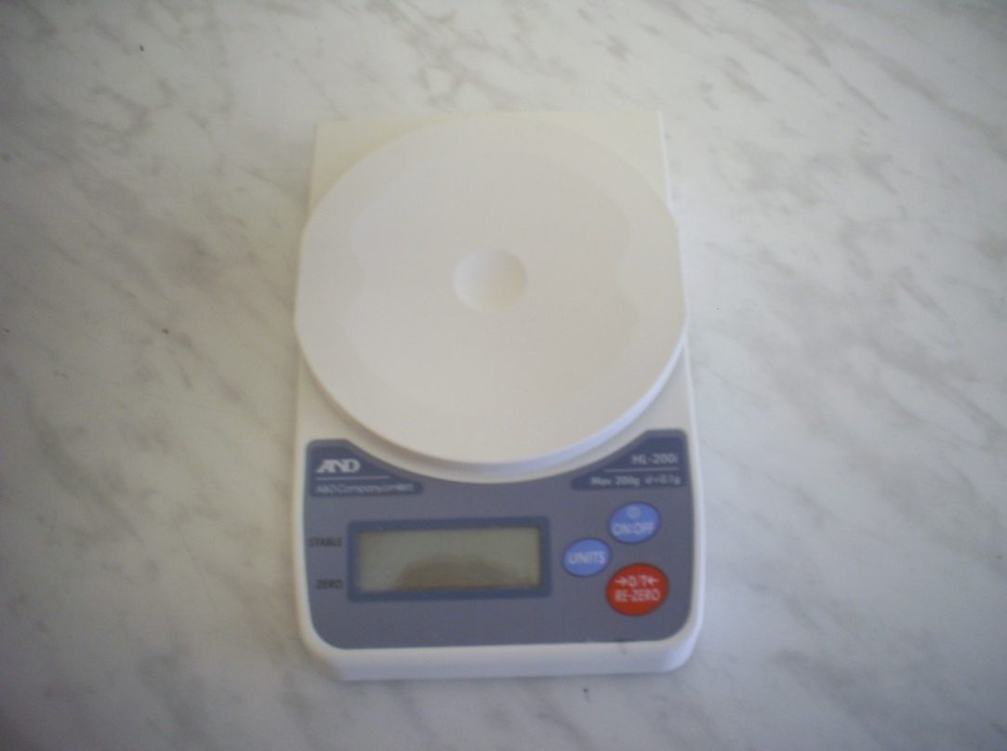
Оборудование

Slide 9
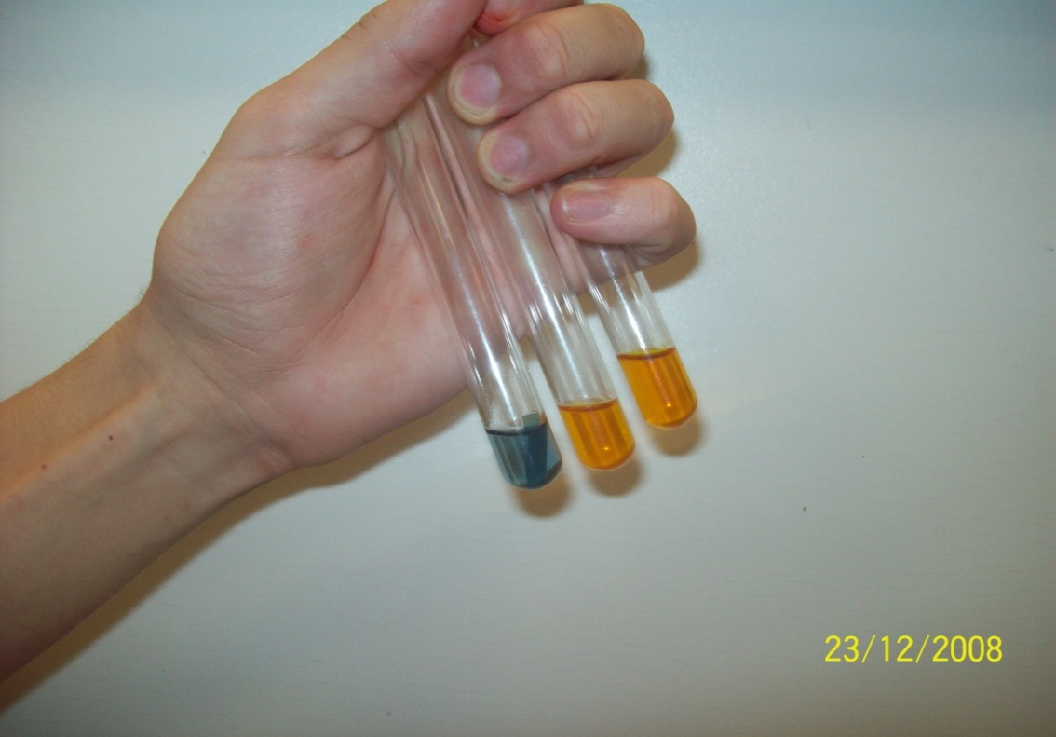
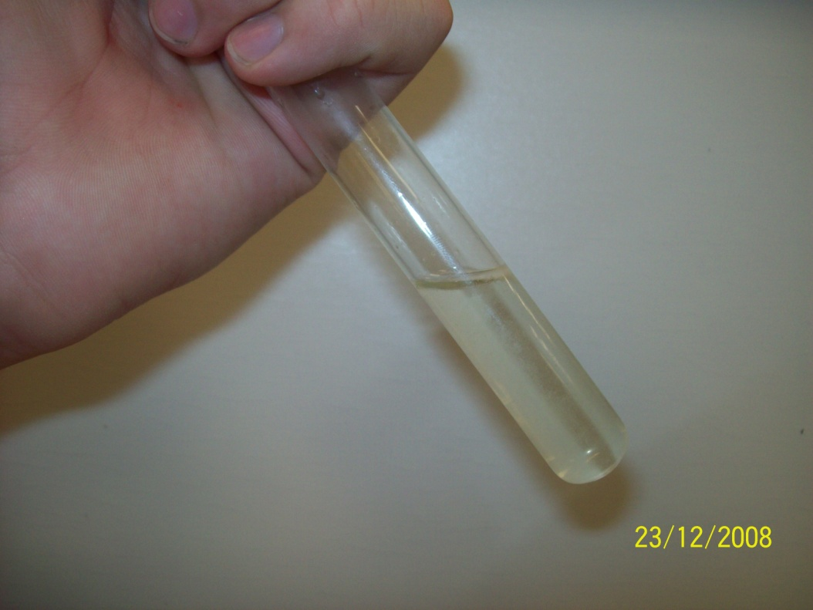
Аминокислоты
- Лакмус, Метиловый красный,
Метиловый оранжевый.
Взаимодействие с азотистой кислотой -
NaNO₂ + CH₃COOH = HNO₂ + CH₃ – COONa
H₂N – R – COOH + HO – N =O HO – CH₂ –COOH + N₂ + H₂O

Slide 10
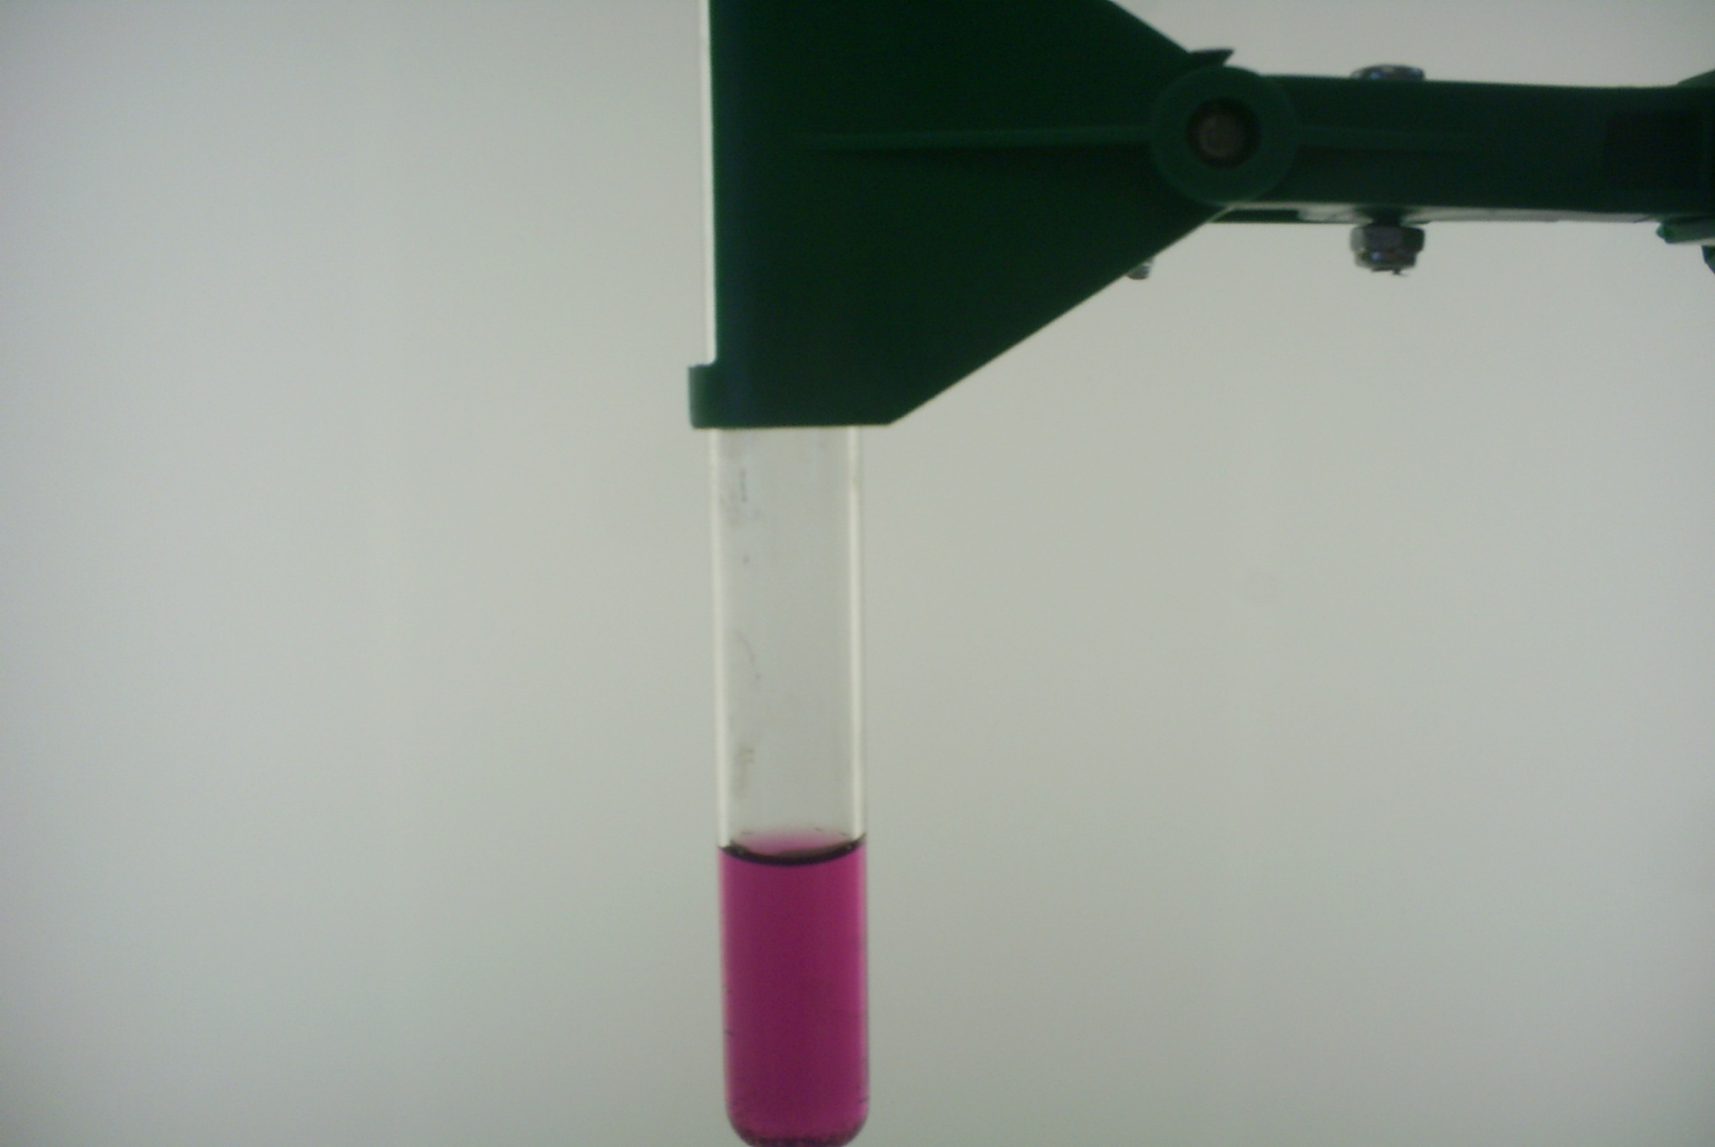
Жиры

Slide 11
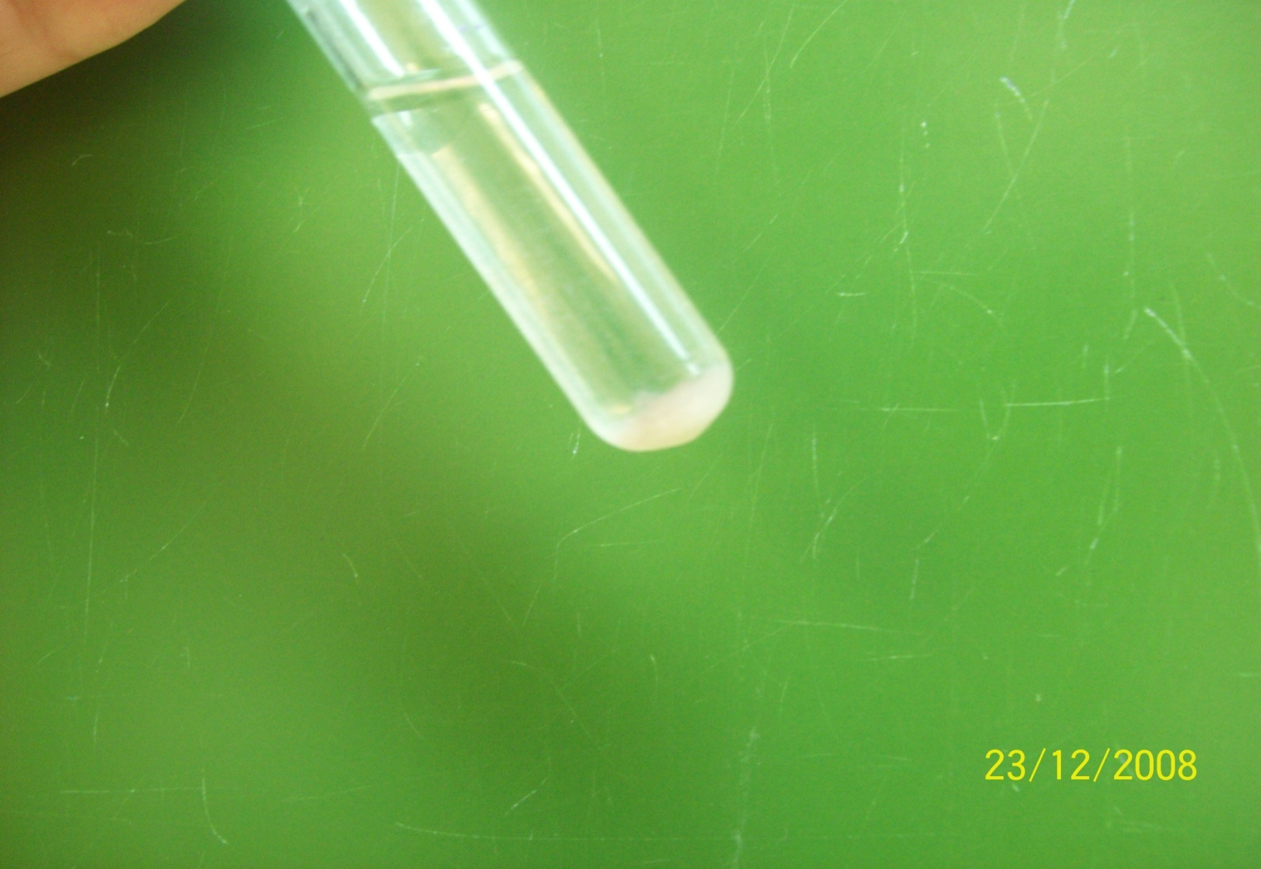
Углеводы
CH₂ OH– (CHOH)₄ – COH + Ag₂O = CH₂ OH– (CHOH)₄ – COOH+ 2Ag

Slide 12
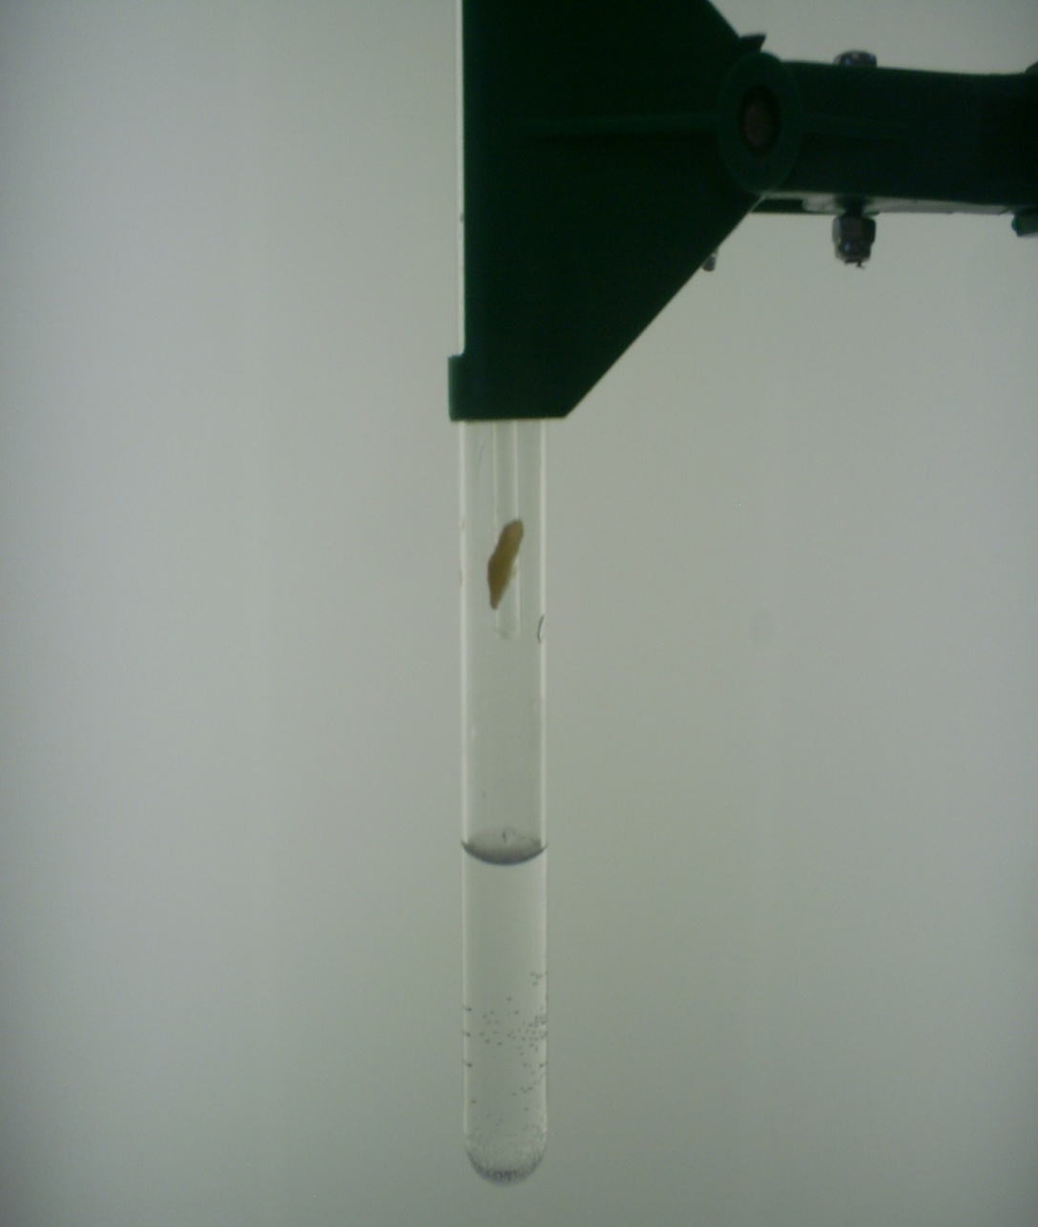
Обнаружение аммиака
NH₃+HCl = NH₄Cl

Slide 13
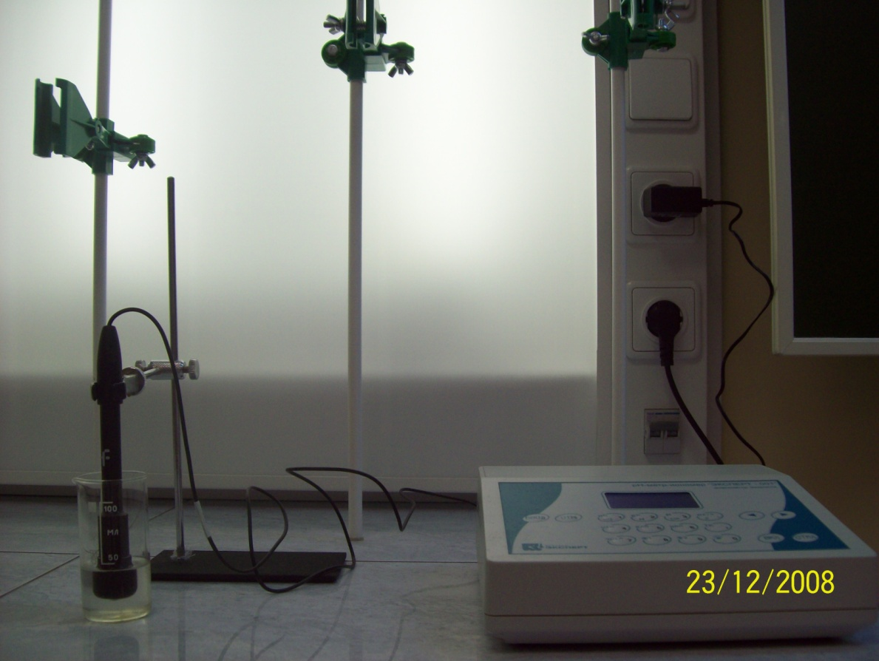
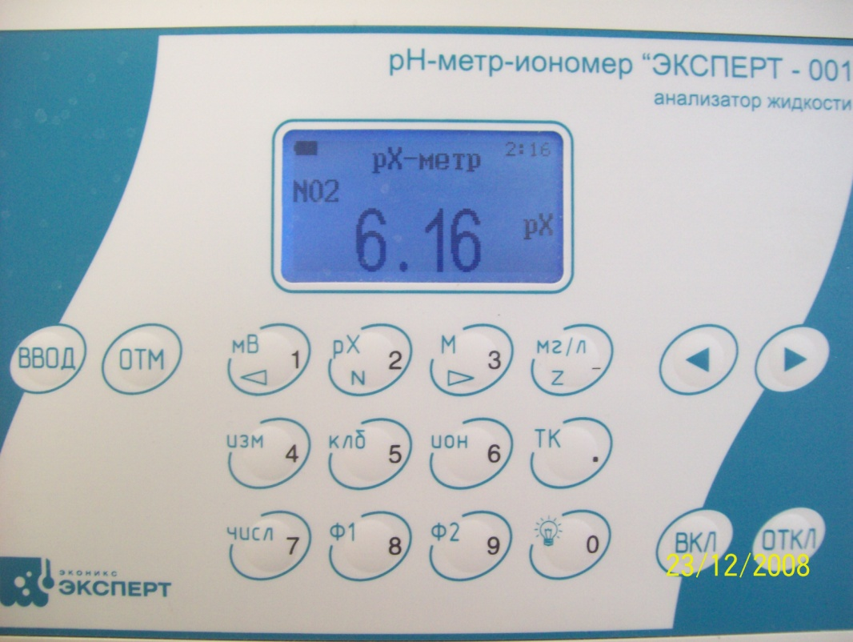
Определение рН
- Установка для определения рН
Показания прибора -

Slide 14
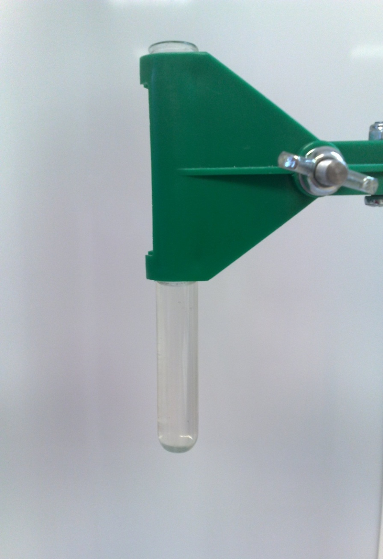
Обнаружение глобулинов

Slide 15
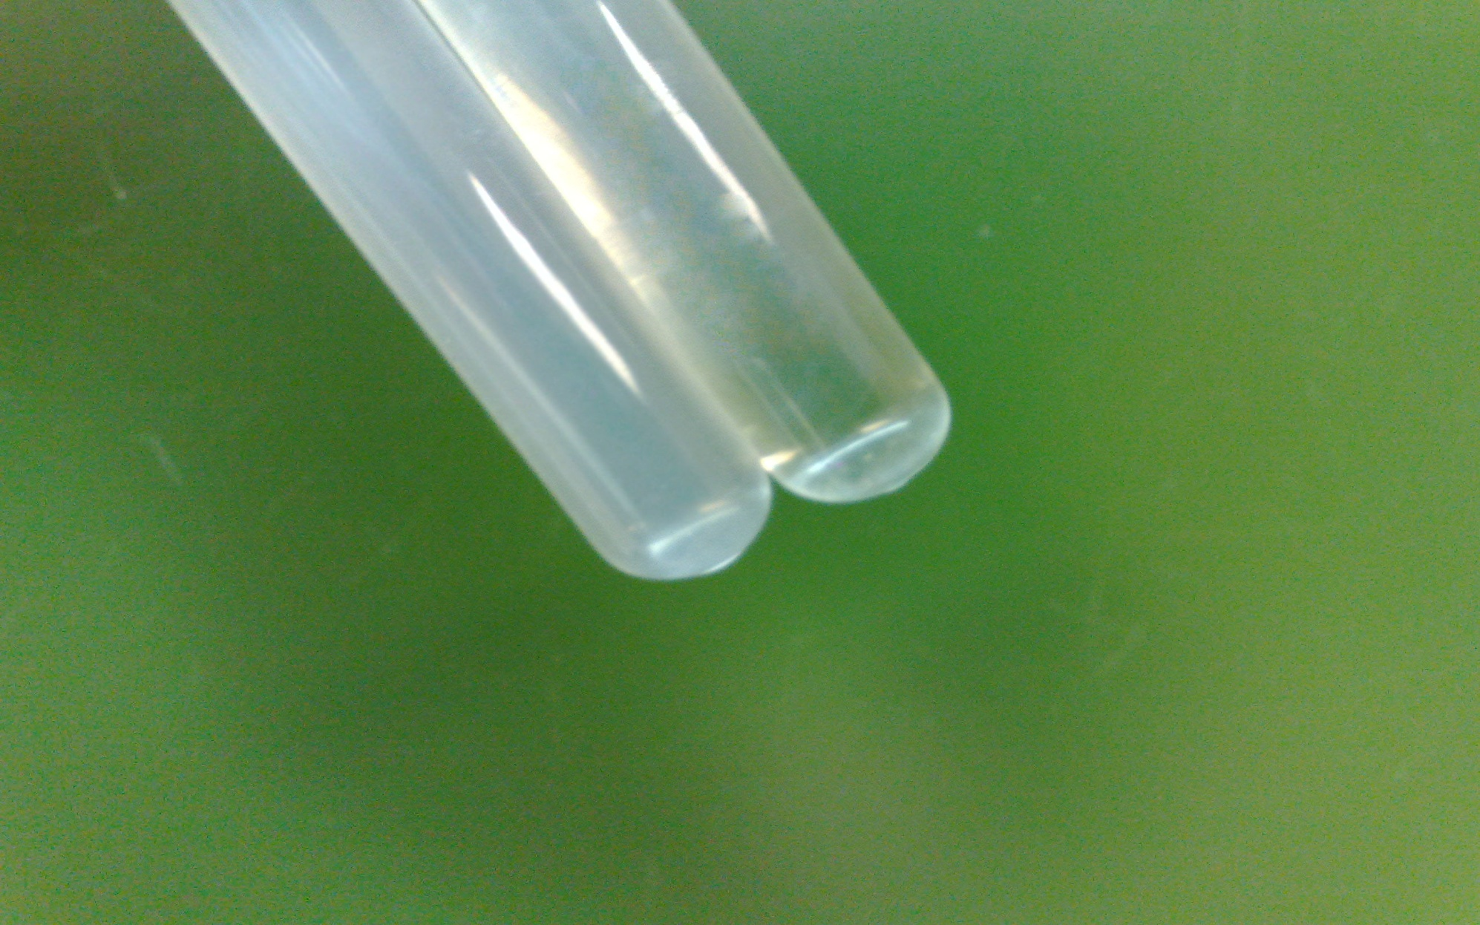
Наличие хлоридов

Slide 16
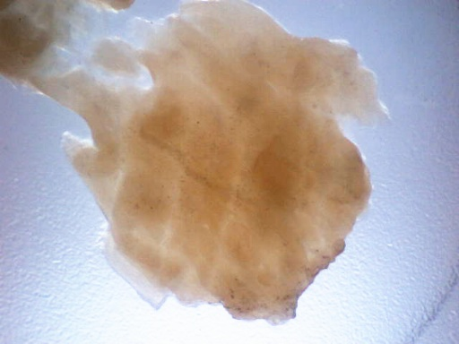
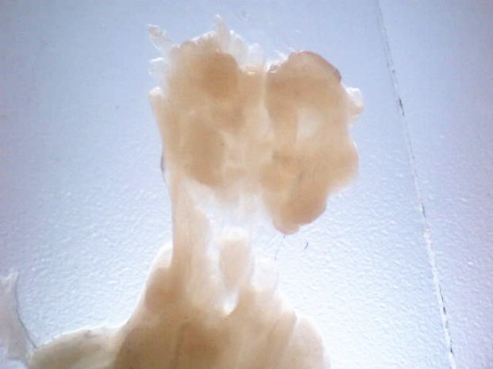
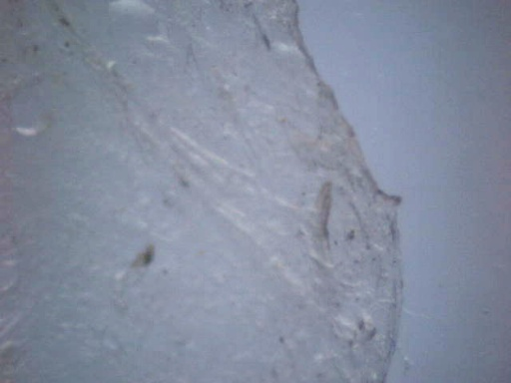
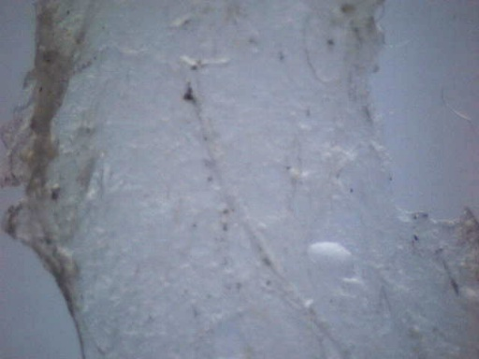
Микроскопирование

Slide 17
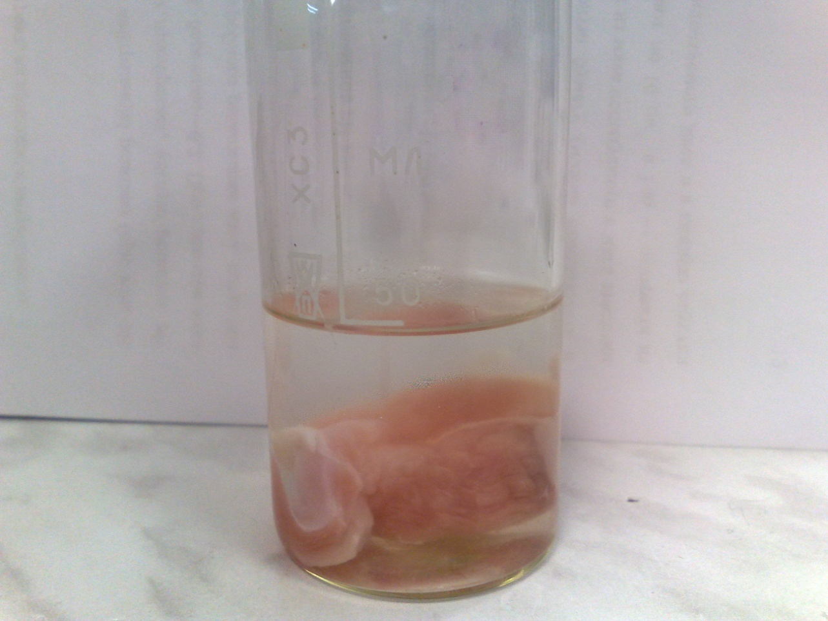
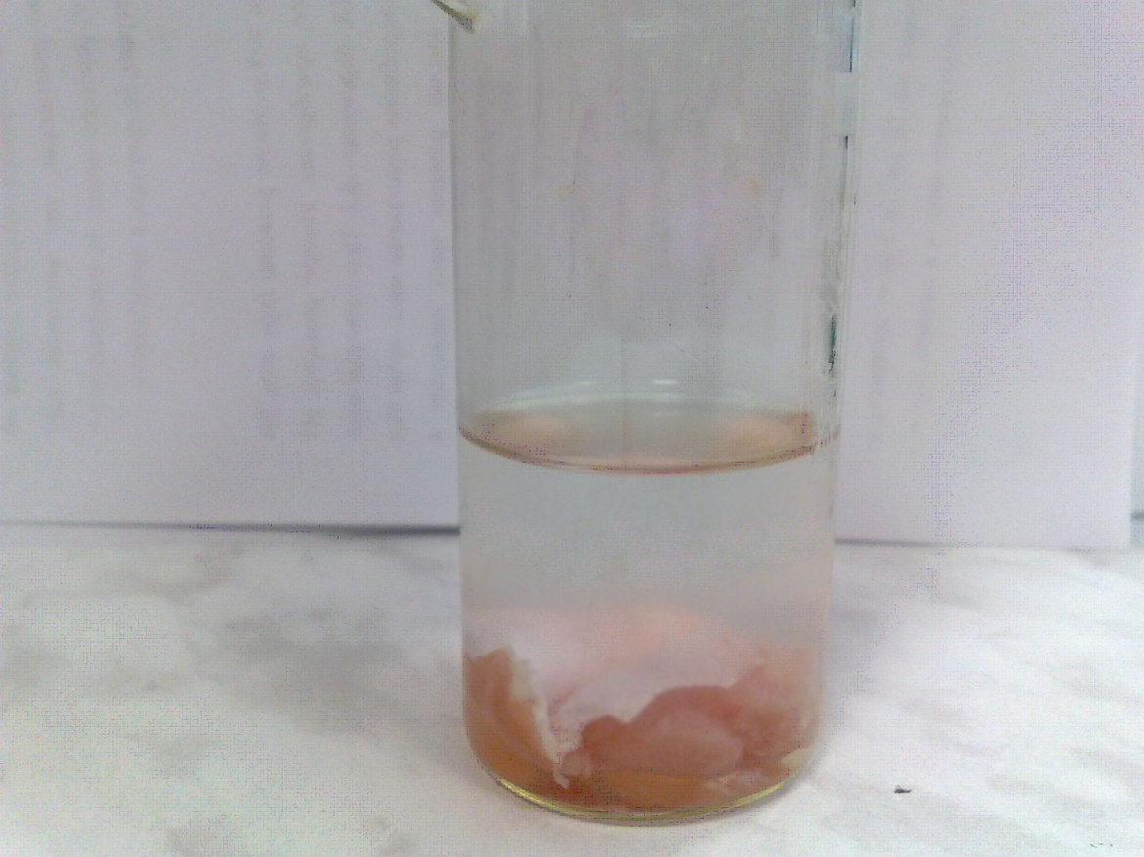
Определение физических свойств экстракта из мяса
- Экстракт из свежего мяса
Экстракт из не свежего мяса -

Slide 18
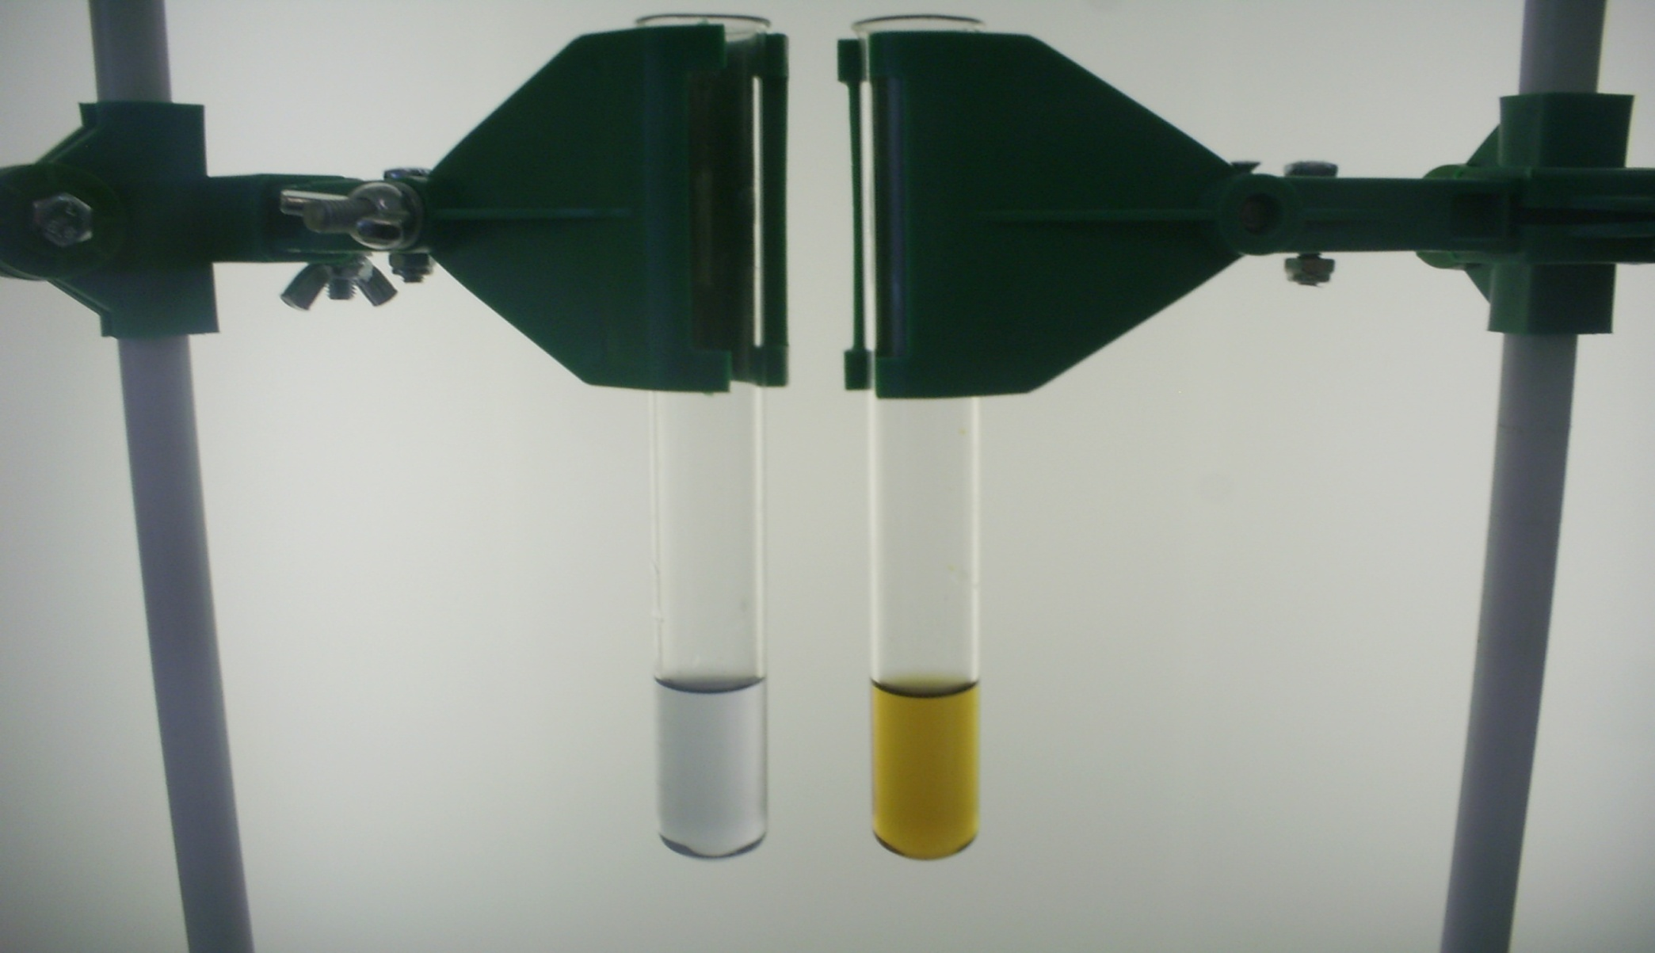
Определение причины смерти животного

Slide 19
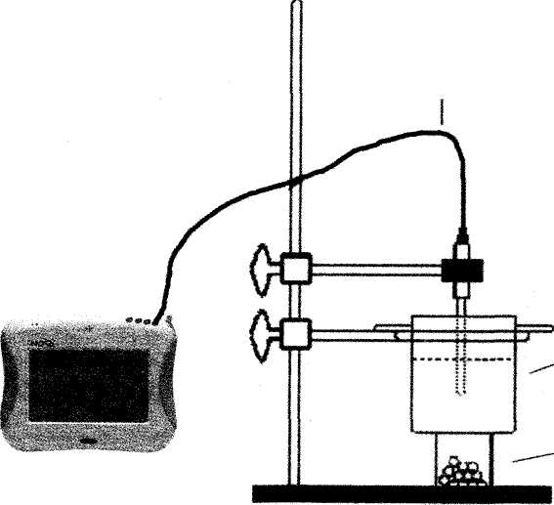
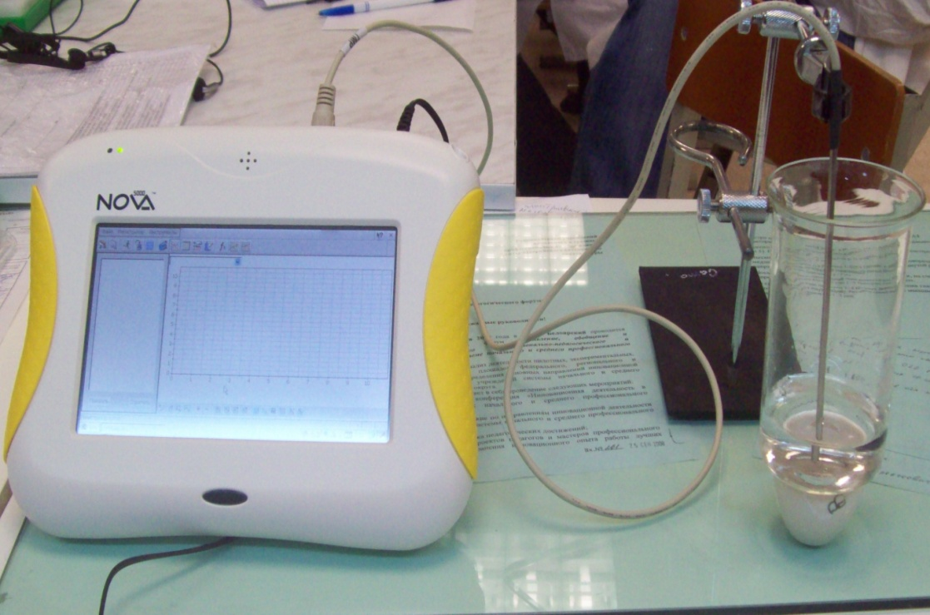
Цифровая лаборатория «Архимед»
- Схема сборки установки
Установка в -
сборе

Slide 20
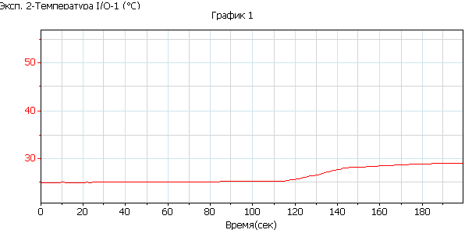

Slide 21
Результаты определения калорийности
Q = C_{p} m ∆t
C_{p} – теплоемкость воды.
∆t – изменение температуры воды.
m – масса воды.
Q – количество поглощенного тепла.
Теплоемкость воды при 25^{о}С равна 4,18 кДж/г ^{о}С)
Q = 4,18. 50 . 8 = 215,5 кДж/г .
Е_{пищи} = Q / m_{пищи}
Е_{пищи} – удельное количество энергии, содержащееся в пище.
m_{пищи} – масса сгоревшей пищи.
Е_{пищи} = Q / m_{пищи}; Е_{пищи} = 215,5 / 0,4218 = 510,9кДж/г.
510,9 кДж/г = 122,03 ккал

Slide 22
Социологический опрос покупателей
Вопросы анкеты:
1. При покупке, мясу каких животных вы отдаете предпочтение?
2. Какие сорта мяса чаще всего покупаете?
3. Обращаете ли внимание на категорию мяса?
4. Какое мясо вы покупаете в Когалыме:
-парное;
- остывшее;
- охлажденное;
- подмороженное;
- замороженное.
5. Как проверяете свежесть мяса при покупке?
6. Требуете ли сертификаты качества у продавцов при покупке мяса?

Slide 23
Предпочтения в выборе мяса по видам животных

Slide 24
Предпочтения по сортовой разделке мяса

Slide 26
Рекомендации А.Привольнова при покупке мяса
- цвет мяса, он должен быть ярко красным;
- мясо не должно иметь неприятных запахов;
при легком нажатии на свежее мясо образующаяся ямка
должна быстро выравниваться;
свежемороженое мясо должно храниться в отдельной
холодильной камере;
- замороженное мясо должно быть завернуто в полиэтиленовую пленку;
- у продавца должен быть сертификат качества;
- цена мяса должна складываться в зависимости от сортовой разрубки;
- волокна должны быть ровными не деформированными, между ними не должно быть кристалликов льда;
- внимательно рассмотрите места срезов, они должны быть слегка влажными, на них не должно быть белых или бледно-желтых образований (личинок).

Slide 27
Органолептические методы анализа
Свежее охлажденное мясо имеет корочку подсыхания бледно-розового или бледно-красного цвета. На разрезе мышцы слегка влажные, цвет мышц для говядины от светло-красного до темно-красного, для свинины от светло-розового до красного, для баранины от красного до красно-вишневого. Консистенция мяса плотная, упругая. Запах, свойственный виду мяса. Говяжий жир имеет желтый, желтоватый или белый цвет, консистенция твердая, при раздавливании крошится; свиной жир имеет белый или бледно-розовый цвет, мягкий, эластичный; бараний жир – белый, плотный. Жир не должен иметь осаливания или прогоркания. Сухожилия упругие, плотные, поверхность суставов гладкая, блестящая. Костный мозг заполняет всю поверхность трубчатой кости, не отстает от неё, консистенция его упругая, цвет желтый, на изломе глянцевитый. Бульон ароматный, прозрачный, приятный на вкус.
Свежезамороженное мясо имеет поверхность красного цвета, на разрезе – розовато – серого. Консистенция твердая, при простукивании издается ясный звук. Запаха не имеет. Состояние костного мозга не определяется. Бульон мутный, без аромата.
Мясо сомнительной свежести охлажденное имеет корочку подсыхания, поверхность слега липкую, потемневшую. На разрезе мышцы влажные темно-красного цвета. Консистенция менее плотная, менее упругая, ямка после надавливания пальцем выравнивается в течение 1 минуты. Запах слегка кисловатый с оттенком затхлости. Жир серовато – матовый, липнет к пальцам, может иметь легкий запах осаливания. Сухожилия менее плотные, матово-белого цвета. Суставные поверхности слегка покрыты слизью. Бульон прозрачный или мутный, запах не свойственный свежему бульону.
Несвежее мясо имеет сильно подсохшую поверхность, покрытую слизью или плесенью, серовато-коричневого цвета. Консистенция дряблая, ямка при надавливании не выравнивается. Запах кислый или затхлый, слабокислый. Жир серовато-матовый, при раздавливании мажется, запах прогорклый. Сухожилия размягчены, сероватого цвета. Бульон мутный, с большим количеством хлопьев, с резким неприятным запахом.

Slide 28
Благодарим за внимание!

